Slide 1
MÉTODOS E FERRAMENTAS PARA AUMENTO DA CONFIABILIDADE

Slide 2
MELHORES PRÁTICAS NA MANUTENÇÃO
São aquelas selecionadas por um processo sistemático e julgadas como boas porque já tem sucesso demonstrado.
Para fazer benchmarking é preciso estar apoiado em:
melhores práticas na manutenção;
Acompanhar resultados através de indicadores representativos (poucos) .
Devem estar adaptadas para as características de cada empresa

Slide 3
MELHORES PRÁTICAS NA MANUTENÇÃO
Empresas que aplicam as melhores práticas na manutenção buscam atualmente alcançar:
A totalidade do tempo dos executantes cobertos por ordens de serviços;
Alta taxa de cumprimento da programação de serviços (maior que 90%);
100% de confiabilidade no tempo requerido;
Baixa utilização de horas-extras (menos de 2% em relação ao tempo total de manutenção);
Custos de manutenção em torno de 2% do orçamento.
Esses resultados não são alcançados sem a aplicação das melhores práticas na manutenção.

Slide 4
MELHORES PRÁTICAS NA MANUTENÇÃO
A aplicação das melhores práticas deve ser um programa de gestão não só da manutenção, mas de toda a organização. Assim, para que os resultados sejam alcançados é necessário:
Comprometimento de toda a estrutura organizacional;
Perseverança;
Que seja um programa sistematizado da organização capaz de continuar mesmo que mudem as pessoas que o executem.

Slide 5
MELHORES PRÁTICAS NA MANUTENÇÃO
PARADIGMAS (padrão de mentalidade):
A maioria da pessoas pensa que programas de melhoria tem começo e fim, no entanto, eles só devem ter começo.
A melhoria é um padrão de mentalidade permanente.
Muitos gerentes mudam tudo que já estava feito “para colocar sua marca” (vaidade maior que a razão). O gestor sábio, aproveita as coisas boas já implantadas e trabalha em cima das coisas que necessitam melhorias.

Slide 6
MELHORES PRÁTICAS NA MANUTENÇÃO
Em resumo, pode-se dizer que as melhores práticas na manutenção estão diretamente vinculadas aos seguintes:
MÉTODOS E FERRAMENTAS PARA AUMENTO DA CONFIABILIDADE:
Análise do Modo e Efeito da Falha;
Análise da Causa Raiz da Falha;
Análise de Falhas Ocorridas;
Manutenção Centrada em Confiabilidade.

Slide 7
MÉTODOS E FERRAMENTAS PARA AUMENTO DA CONFIABILIDADE:
Análise do Modo e Efeito da Falha - FMEA:
(Failure Mode and Effect Analysis – FMEA)
Conceituação:
É uma abordagem que ajuda identificar e priorizar falhas potenciais em equipamentos, sistemas ou processos;
É um sistema lógico que hierarquiza falhas potenciais e fornece as recomendações para ações preventivas;
É um processo formal que utiliza especialistas dedicados a analisar falhas e solucioná-las.

Slide 8
Análise do Modo e Efeito da Falha - FMEA
Níveis: FMEA no Projeto, Processo e Sistema.
FMEA no Projeto dedica-se a eliminar as causas de falha durante o projeto do equipamento, levando em conta os aspectos como a manutenibilide e segurança;
FMEA no Processo focaliza como o equipamento é operado e mantido;
FMEA no Sistema preocupa-se com as falhas potenciais e gargalos no processo produtivo geral.

Slide 9
Análise do Modo e Efeito da Falha - FMEA
As equipes devem ser multidisciplinares e formadas por engenheiros e tecnicos de manutenção e de operação (produção).
Deve considerar uma “medida” de risco de falha.
Análise do Modo, Efeito e Criticidade da Falha (Failure Mode Effects and Critically Analisys – FMECA)

Slide 10
Análise do Modo e Efeito da Falha - FMEA
FMEA é uma técnica mais ligada ao aspecto qualitativo, sendo muito utilizada na avaliação de projetos;
FMECA inclui a Análise Critica, que é um método quantitativo para classificar os modos de falha levando em conta suas probabilidades de ocorrência

Slide 11
FMEA - FMECA
Conceitos necessários para a análise:
CAUSA: É o meio ou processo pelo qual um elemento resulta em um Modo de Falha;
MODOS DE FALHA: São as categorias de falha que são normalmente descritas;
EFEITO: É uma consequência adversa para o usuário.
GRAVIDADE DA FALHA: Indica como a falha afeta o usuário;
DETECTABILIDADE: Indica o grau de facilidade de detecção da falha;
FREQUÊNCIA: é a probabilidade de ocorrência da falha.

Slide 12
FMEA - FMECA
Conceitos necessários para a análise:
INDICE DE RISCO (IR) ou NÚMERO DE PRIORIDADE DE RISCO (NPR): Este índice define a priorização de importância na consideração das falhas:
NPR= FREQUÊNCIA x GRAVIDADE x DETECTABILIDADE
Quanto maior o NPR, mais se devem priorizar as providências para se evitar a falha.

Slide 13
NPR
Para se determinar o NPR:
Isolar e descrever o modo de falha potencial:
Sob que condições o equipamento falha?
Descrever o efeito da falha:
Ocorre parada ou redução de produção?
A qualidade do produto é afetada?
Quais os prejuízos?
Determinar a frequência, a gravidade e a detectabilidade da falha:
Qual a frequência de ocorrência da falha?
Qual o grau de gravidade da falha?
Qual a facilidade da falha ser detectada?
Determinar o NPR , utilizando a seguinte tabela:

Slide 14
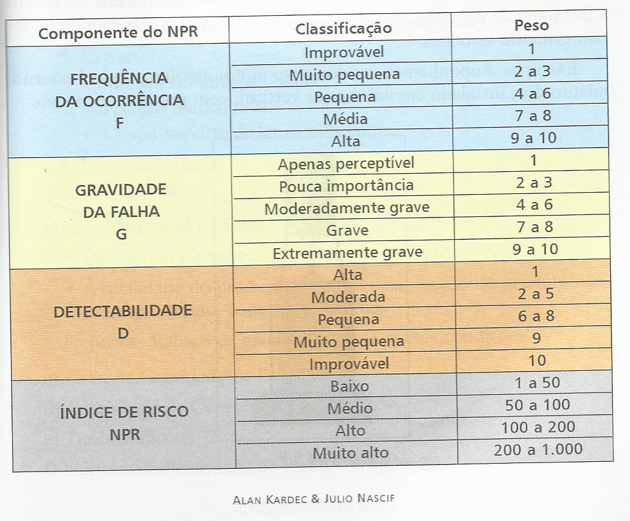
NPR

Slide 15
NPR
Depois de determinado o NPR, é possível desenvolver planos de ação para eliminar ou corrigir o problema potencial.

Slide 16
FMEA - FMECA

Slide 17
FMEA - FMECA

Slide 18
FMEA - FMECA

Slide 19
FMEA - FMECA

Slide 20
FMEA - FMECA

Slide 21
FMEA - FMECA

Slide 22
MELHORES PRÁTICAS NA MANUTENÇÃO
MÉTODOS E FERRAMENTAS PARA AUMENTO DA CONFIABILIDADE:
Análise do Modo e Efeito da Falha;
Análise da Causa Raiz da Falha;
Análise de Falhas Ocorridas;
Manutenção Centrada em Confiabilidade.

Slide 23
MÉTODOS E FERRAMENTAS PARA AUMENTO DA CONFIABILIDADE:
Análise de Causa Raiz da Falha:
(Root Cause Failure Analisys – RCFA)
É um método para buscar causas de problemas e determinar as ações apropriadas para evitar a reincidência.
Conceituação:
RCFA baseia-se no questionamento: POR QUÊ?
Fazer a pergunta tantas vezes até que a questão não faça mais sentido.

Slide 24
ANÁLISE DA CAUSA-RAIZ DA FALHA

Slide 25
ANÁLISE DA CAUSA-RAIZ DA FALHA
No exemplo da falha da bomba, a causa imediata (ou aparente) é a falha do selo mecânico, mas realizando-se a RCFA, verifica-se que a causa-raiz é a falta de treinamento do operador.
A solução, sem a realização da RCFA é simplesmente a troca do selo mecânico.
As soluções com a realização da RCFA é, além da troca do selo mecânico, a realização do treinamento do operador. Mas além disso, outras possibilidades podem ser analisadas, tais como:
Eliminação da válvula de flushing;
Colocação de dispositivo automático para acionar a válvula;

Slide 26
ANÁLISE DA CAUSA-RAIZ DA FALHA
Registro da Análise de RCFA:
Toda análise de RCFA deve ser documentada para servir de apoio às decisões de implementação de melhorias e modificações e servir de referência futura, seja como memória, seja como revisão da situação.
O acesso às informações registradas deve ser fácil, devendo estar integrado ao sistema adotado no PCM.

Slide 27
ANÁLISE DA CAUSA-RAIZ DA FALHA
O registro da RCFA deve conter no mínimo:
Data de início e conclusão da análise.
Identificação do equipamento, sistema ou planta.
Descrição da falha e do contexto da ocorrência.
Dados que caracterizam as consequências da falha:
Na produção;
Na qualidade do produto,
No meio ambiente;
Na segurança do pessoal e da planta;
Nos custos.
Identificação das causas-raízes;
Recomendações para prevenir nova ocorrência;
Acompanhamento da eficácia das ações implantadas.

Slide 28
ANÁLISE DA CAUSA-RAIZ DA FALHA

Slide 29
MELHORES PRÁTICAS NA MANUTENÇÃO
MÉTODOS E FERRAMENTAS PARA AUMENTO DA CONFIABILIDADE:
Análise do Modo e Efeito da Falha;
Análise da Causa Raiz da Falha;
Análise de Falhas Ocorridas;
Manutenção Centrada em Confiabilidade.

Slide 30
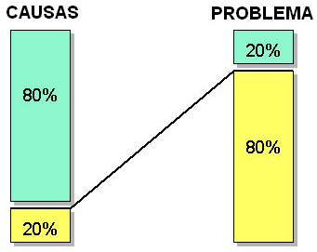
MÉTODOS E FERRAMENTAS PARA AUMENTO DA CONFIABILIDADE
Análise de Falhas Ocorridas:
Lei de Pareto aplicada à manutenção: 20% ou menos dos eventos de falhas representam 80% das perdas (ou custos).

Slide 31
Análise de Falhas Ocorridas:
A lei de Pareto aplicada à Manutenção indica que as técnicas Análise de Falhas devem ser aplicadas apenas nos itens mais importantes.
TÉNICAS PARA ANÁLISE DE FALHAS:
FMEA e RCFA, já conhecidas, podem trabalhar tanto nas falhas ocorridas tanto quanto na prevenção.
MASP: Método de Análise e Solução de Problemas é uma ferramenta originária da Gestão da Qualidade Total. Utiliza o PDCA (Plan-Do-Check-Act = Planejamento-Ação-Verificação-Avaliação).

Slide 32
Análise de Falhas Ocorridas - MASP:

Slide 33
Análise de Falhas Ocorridas - MASP:

Slide 34
Análise de Falhas Ocorridas - MASP:

Slide 35
Análise de Falhas Ocorridas - Conclusões:
Independente de qual método seja utilizado para análise de falhas, é fundamental que exista:
Um grupo de trabalho, preferencialmente multidisciplinar;
Uma metodologia a ser seguida;
Registros;
Recomendações;
Acompanhamento.

Slide 36
Análise de Falhas Ocorridas - Conclusões:
A sistematização é premissa da qualidade, por este motivo:
As grandes mudanças ocorrem quando sistematizamos.

